Slide 1
Flujo de datos en transacciones bancarias
Gabriela zumarraga

Slide 2

OBjetivo
Implementar un sistema escalable para el flujo de transacciones y almacenamiento persistente
Implementación de infraestructura de procesamiento de datos financieros que combina capacidades de procesamiento en tiempo real y por lotes. El sistema está diseñado para manejar transacciones financieras con alta confiabilidad, garantizando la persistencia de datos y proporcionando capacidades tanto de monitoreo en tiempo real como de análisis histórico.

Slide 3
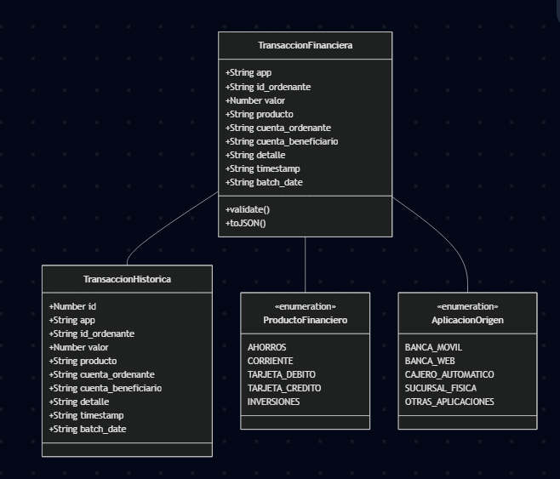
Estructura de datos

Slide 4







Herramientas y arquitectura
Proceso real time
Proceso batch

Slide 5
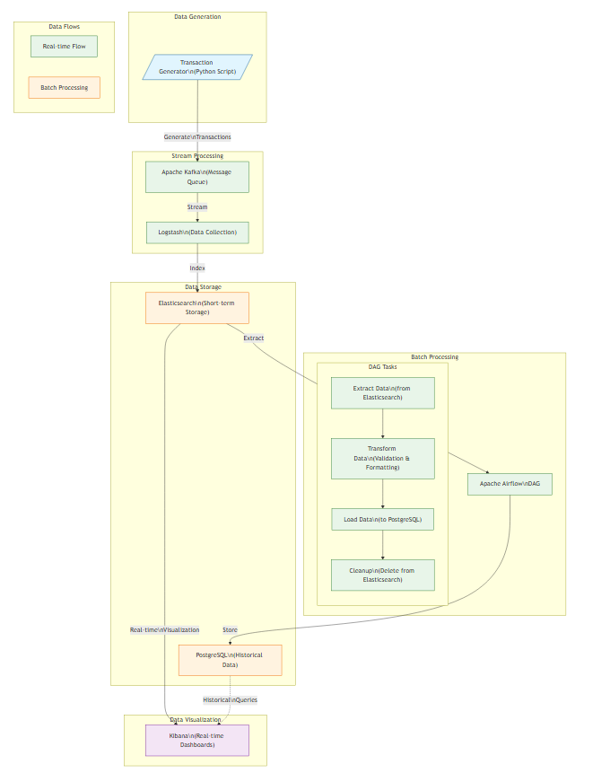
arquitectura

Slide 6

RETos
Conexión directa entre Kafka y Elasticsearch
- Incompatibilidad de formatos de datos entre Kafka y Elasticsearch (timestamp)
- Configuración de conexión (se uso logshtash como intermediario)
Conexión y lectura de los datos en tiempo real DAG - Elasticsearch:
Acceder a datos en tiempo real desde Elasticsearch (Incompatibilidad de formatos de datos)

Slide 7
Consideraciones
Al manejar grandes volúmenes de datos , se debe manejar los datos sin saturar la memoria
Implementación de clusters
Balanceo de carga
Reportes y monitoreo automatizados

Slide 8

Gracias

